Slide 1

第六讲 人生与人生价值

Slide 2

第一节
第一节 树立正确的人生观
第二节 创造有价值的人生
第三节 科学对待人生环境

Slide 3
第一节 树立正确的人生观
人生与人生观
人生观的主要内容
正确认识人生矛盾
用科学高尚的人生观指引人生

Slide 4
一、 人生与人生观
人生观是人们在实践中形成的对于人生目的和意义的根本看法，它决定着人们实践活动的目标、人生道路的方向，也决定着人们行为选择的价值取向和对待生活的态度。

Slide 5


人性与人的本质
人性：是指一切人都具有的共同属性，也就是人区别于动物的属性。
人的本质：是指人作为一种特殊的存在物所具有的内在规定性，根据这种内在的规定性，我们不仅可以把人和动物区别开来，而且还能把不同的人相互区分开来。

Slide 6
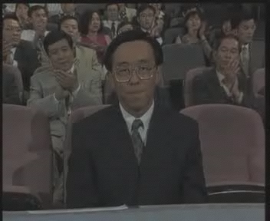
人性是什么
人性即人在自己的社会或社会关系中表现出来的属性，是人的自然属性、社会属性和精神属性的辨证统一。
◆自然属性体现为人作为自然存在物的生理结构、生理机能和生理需要；
◆社会属性体现为人在社会结合中的依赖性；
◆精神属性体现为人在社会实践中的主观体验、思考和追求。
人性本善与人性本恶

Slide 7
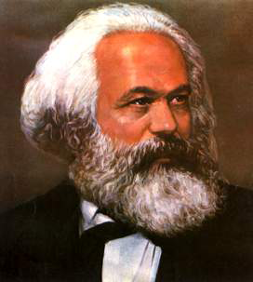
人的本质是什么
“人的本质并不是单个人所固有的抽象物。在其现实性上，它是一切社会关系的总和。”
—马克思
从人所具有的自然属性和社会属性来看，决定人的本质属性的是人的社会性。
人的本质具有历史性，人的本质随着历史的发展而发展和丰富。
人的本质是在实践过程中体现和发展的。

Slide 8
人性和人的本质在马克思看来是不同层次的问题。人性是人作为类存在物所具有的共性，是人区别于其他动物的特性；人的本质则是人成其为人从而区别于一切动物的根源，或者说是产生、形成人及其特性的根据和原因。

Slide 9

辨析：
“人的本质自私论”的认识误区
从概念上讲，“人的本质是自私的”混淆了“人性”和“人的本质”的含义。
“人的本质是自私的”观点混淆了自私和个人利益之间的界限。
不符合人类发展的历史事实。

Slide 10

人生观
人生观是世界观的重要组成部分，是人们在实践中形成的对于人生目的和意义的根本看法，它决定着人们实践活动的目标、人生道路的方向和对待人生的态度。
人生观主要通过人生目的、人生态度、人生价值三个方面体现出来。
人生目的，回答人为什么活着；人生态度，表明人应当怎样对待生活；人生价值，判别什么样的人生才有意义。其中人生目的是人生观的核心。

Slide 11

关于人生观问题的思考

Slide 12

人生的路怎么越走越窄
1980年，《中国青年》第5期在“人生的意义究竟是什么”的栏目 中刊登了潘晓的“人生的路啊，怎么越走越窄……”的来信，在全国引起了一场关于人生观的大讨论。《中国青年杂志社在7个月的时间里，收到了57000多篇稿件，共编发了111位读者的111份稿件。

Slide 13
人生的路怎么越走越窄
潘晓在信中有这样几段引人注目的话：“社会达尔文主义给了我深刻的启示：人毕竟都是人哪！谁也逃不脱它本身的规律。在利害攸关的时刻，谁都是按照人的本性进行选择，没有一个真正虔诚地服从那平日挂在嘴头上的崇高的道德和信念。人都是自私的，不可能有什么忘我崇高的人。过去那些宣传，要么就是虚构，要么就是大大夸大了事实本身。如若不然，请问所有堂皇的圣人、博识的学者、尊贵的教师、可敬的宣传家们，要是他们敢于正视自己，我敢说又有谁能逃脱为私欲而斗争这个规律呢。”

Slide 14
人生的路怎么越走越窄
“我体会到这样一个道理：任何人，不管是生存还是创造，都是主观为自我，客观为别人。就象太阳发光，首先是自己生存运动的必然现象。照耀万物，不过是它派生的一种客观意义而已。所以我想，只要每一个人都尽量去提高自我存在的价值，那么整个人类社会的向前发展就成为必然的了。”

Slide 15

评“主观为自己，客观为他人”
从现实生活中来看，“主观为自己”并不一定表现“客观为别人”。作为其理论基础的合理利己主义是以“自私”为核心的。
“主观为自己，客观为别人”的观点实质上仍是与“人的本质是自私的”观点相联系的。

Slide 16
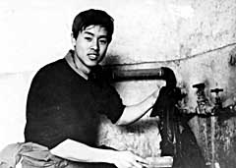
大学生冒死救老农值得吗
1982年10月18日《文汇报》头版以《奋不顾身跳下粪池、舍己救人道德高尚、张华不愧为大学生楷模》为题报道了第四军医大学空军医学系三年级学员、二十四岁的共产员张华为救一位晕倒在粪池里的老农而英勇献身的光辉事迹，并以《当代大学生的好榜样》为题发表评论员文章，引起社会上和大学生中的广泛反映，但也出现了一些议论，即“值不值得的问题”。

Slide 17
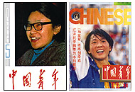
大学生郎郎的困惑
1988年第1期《中国青年》，《我们究竟出了什么毛病？》，开篇是：
郎郎不是一个人，而是我们一群生活在当代大学校园的学生。共同的经历，共同的话题，共同的苦恼，共同的困惑使我们那一颗颗躁动不安的心碰撞着，以致我们不得不下决心撕扯下自己那素来孤傲的面纱，用郎郎这个笔名，用坦诚真切的心，将我们及同代人的丑陋和渴望，毫无保留地端出来，通过我们自己的刊物《中国青年》向父母诉说，向老师诉说，向社会诉说……
这篇文章描述了一群大学生理想的失落，生活的疲软，身份的掉价，心态的“没劲”，在他们中出现了寻求刺激及消极的行为，在此基础上，大学生们追问“我们到底要什么”？从而引发了对大学生成长、发展的讨论。这一讨论一直持续到1997年，有人提出《大学生如此丑陋》……

Slide 18
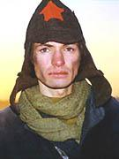
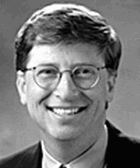
保尔和比尔谁是英雄
2000年初，根据世界名著改编的电视连续剧《钢铁是怎样炼成的》，经中央电视台播出以后，在全国引起了巨大反响。多家媒体就作为我国以往数代人精神偶像的保尔精神展开了讨论，并且通过将保尔与微软缔造者比尔·盖茨进行比较，来观照当前一代人价值观念、尤其是人生理想的变迁与现状。
VS

Slide 19





大学生志愿者：在理想和现实的碰撞中成长
当代大学生内心有着深深的社会责任感和乐于奉献、乐于回报社会的精神，志愿服务为大学生认识和了解社会提供了机会，也是大学生磨砺意志、陶冶情操、提高综合素质的有效途径。高校青年志愿者用自己的爱心和友善、知识和技能，在不计报酬的奉献中，不仅获得了内心的快慰、人生的充实和自我实现的成就感，也在自己的人生旅途上留下一行深深的足迹。

Slide 20

二、人生观的主要内容
1、人生目的
人生目的是指生活在
一定历史条件下的人，
对“人为什么活着”这一
人生根本问题的认识和
回答，是人在人生实践
中关于自身行为的根本
指向和人生追求。

Slide 21

人生目的在人生实践中的作用
人生目的决定人生道路
人生目的决定人生态度
人生目的决定人生价值标准

Slide 22
爱因斯坦对居里夫人的评价:追求高尚的人生目的
在当居里夫人这样一位祟高人物结束她一生的时候，我们不要仅仅满足于回忆她的工作成果对人类已经作出的贡献。第一流人物对于时代和历史进程的意义，在其道德品质方面也许比单纯的才智方面的成就还要大。即使是后者；它们取决于品格的程度也远远超过通常所认为的那样。她的坚强，她的意志的纯洁，她的律己之严，她的客观，她的公正不阿的判断，所有这一切都难得地集中在一个人身上。她在任何时候都意识到自己是社会的公仆，她的极端的谦虚永远不给自满留下任何余地。居里夫人的品德力量和热忱哪怕只有一小部分存在于欧洲的知识分子中间，欧洲就会面临一个比较光明的未来。

Slide 23

上天生下我们，是要把我们当作火炬，不是照亮自己，而是照亮世界。

Slide 24
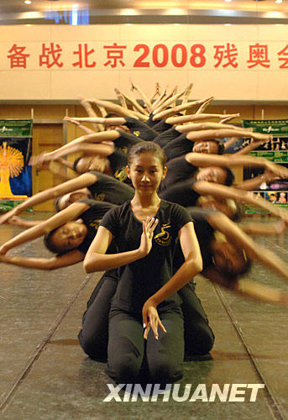
2、人生态度
人生态度是指人们通过生活实践形成的对人生问题的一种稳定的心理倾向和基本意愿。思考人生态度问题，有助于思考人的一生应该有怎样的生活，从而知道该如何对待生活。

Slide 25
端正人生
态度
人生须认真；
人生当务实；
人生应乐观；
人生要进取。

Slide 26

人生态度的形成
◆ 是社会环境影响的结果。
◆ 是一个复杂的心理过程。其中，认知、情感、意志是起着主要作用的三种因素。

Slide 27

毕淑敏：我对生命悲观但不厌倦生活
说心里话，我是一个从本质上对生命持悲观态度的人，但对生活，基本上没产生过厌倦情绪。这好像是矛盾的两极，骨子里其实相通。也许因为青年时代，在对世界的感知还混混沌沌的时候，我就毫无准备地抵达了海拔5000米的藏北高原，猝不及防中，灵魂经历了大的恐惧，大的悲哀。平定之后，也就有了对一般厌倦的定力。面对穷凶极恶的高寒缺氧，无穷无尽的冰川雪岭，你无法抗拒人是多么渺弱、生命是多么孤单这副铁枷。你有1000种可能性会死，比如雪崩，比如坠崖，比如高原肺水肿，比如急性心力衰竭，比如战死疆场，比如车祸枪伤…。但你却在苦难的夹结当中，仍然完整地活着。而且，只要你不打算立即结束自已就得继续活下去。

Slide 28
毕淑敏：我对生命悲观但不厌倦生活
愁云惨淡畏畏缩缩地是活，昂扬快乐兴致勃勃地也是活。我盘算了一下，权衡利弊，觉得还是取后种活法比较适宜。不单是自我感觉稍愉快，两且让他人（起码是父母）也较为安宁。就象得过了剧烈的水痘，对类似的疾病就有了抗体，从那以后，一般的颓丧就无法击倒我了。我明白日常生活的核心，其实是如何善待每人仅此一次的生命，如果你珍惜生命，就不必因为小的苦恼而厌倦生活；因为泥沙俱下并不完美的生活，正是组成宝贵生命的原材料。

Slide 29
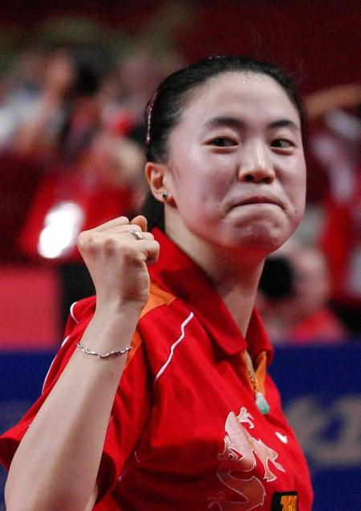
人生态度与人生观
◆ 人生态度是人生观的重要内容。
◆ 人生态度是人生观的表现和反映。
积极的人在每一次忧患中都看到一个机会，
而消极的人则在每个机会都看到某种忧患。

Slide 30
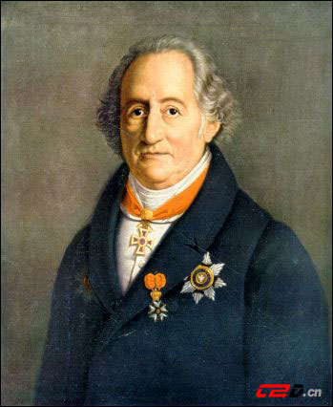
3、人生价值
你若要喜爱自己的价值，你就得给世界创造价值。
——歌德

Slide 31

价 值
价值的一般本质在于，它是现实的人的需要与事物属性之间的一种关系。
某种事物或现象具有价值，就是该事物或现象能满足人们某种需要，成为人们的兴趣、目的和追求的对象。

Slide 32

价值观
◆价值观是人们关于什么是价值、怎样评判价值、如何创造价值等问题的根本观点。
◆价值观集中反映一定社会的经济、政治、文化，代表了人们对生活现实的总体认识、基本观念和理想追求。
◆任何社会在一定的历史发展阶段上都会形成与其根本制度和要求相适应的、主导全社会思想和行为的价值体系，即社会核心价值体系。

Slide 33

人生价值
◆是一种特殊的价值，是人的生活实践对于社会和个人的作用和意义。
◆人生价值是人们从价值角度考虑人生问题的根据。

Slide 34
三、正确认识人生矛盾
大学生在确立人生目的、端正人生态度、实现人生价值的过程中，还要正确认识人生面对的各种矛盾和问题，
树立正确的得失观
树立正确的幸福观
树立正确的生死观

Slide 35
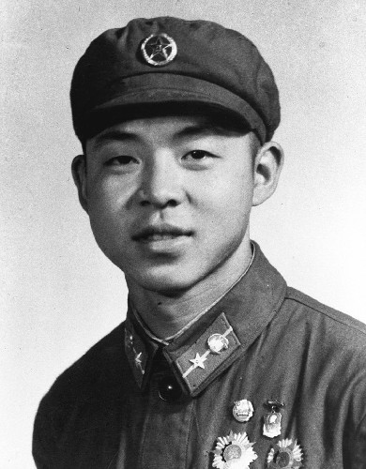
四、用科学高尚的人生观指引人生
由于人们在现实社会关系中的地位不同，经济利益和政治立场不同，生活经历、人生境遇、认识水平不同，人们对人生的看法也不同。不同的人生观往往意味着不同的生活道路和生活方式，并赋予人生不同的意义。
树立为人民服务的人生观

Slide 36

人民，只有人民，才是创造世界历史的动力，因此，共产党人和一切先进分子，要全心全意为人民服务，一刻也不离开群众，把人民的利益而不是个人或小集团的利益放在首位、作为行动的出发点。

Slide 37
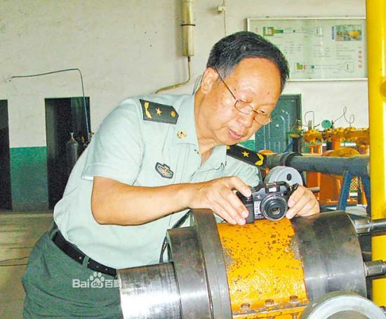
感动中国
大漠，烽烟，马兰。平沙莽莽黄入天，英雄埋名五十年。剑河风急云片阔，将军金甲夜不脱。战士自有战士的告别，你永远不会倒下 。
林俊德

Slide 38

感动中国
别哭，孩子们，那是你们人生最美的一课。你们的老师，她失去了双腿，却给自己插上了翅膀；她大你们不多，却让我们学会了许多。都说人生没有彩排，可即便再面对那一刻，这也是她不变的选择 。
张丽莉

Slide 39

感动中国
正是花样年华，你却悄然离开。你捐出自己，如同花朵从枝头散落，留得满地清香。命运如此残酷，你却像天使一样飞翔。你来过，你不曾离开，你用平凡生命最后的闪光，把人间照亮。
何 玥

Slide 40
反对各种错误的人生观
1
2
3
拜金主义
人生观
享乐主义
人生观
极端个人
主义人生
观

Slide 41
第二节 创造有价值的人生
人生价值的标准与评价
人生价值的实现条件
在实践中创造有价值的人生

Slide 42
一、人生价值的标准和评价
（一）人生的自我价值与社会价值
（二）人生价值的标准
（三）人生价值的评价

Slide 43
（一）人生的自我价值与社会价值
社会价值
人生的社会价值，是个体的人生活动对社会、他人所具有的价值。衡量人生的社会价值的标准是个体对社会和他人所做的贡献。
自我价值
人生的自我价值，是个体的人生活动对自己的生存和发展所具有的价值，主要表现为对自身物质和精神需要的满足程度。

Slide 44
人生自我价值和社会价值的辨证关系
自我价值
人生自我价值的实现构成了个体为社会创造更大价值的前提。
保障
社会价值
人生的社会价值是实现人生自我价值的基础，没有社会价值，人生的自我价值就无法存在。
前提

Slide 45
每个人是手段同时又是目的，而且只有成为他人的手段才能达到自己的目的，并且只有达到自己的目的才能成为他人的手段，——着重相互关联是一个必然的事实。
——《马克思恩格斯全集》第46卷下 册，人民出版社1980年版，第473页。

Slide 46
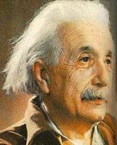
（二）人生价值的标准
一个人对社会的价值首先取决于他的感情、思想和行动，对增进人类利益起多大作用。
——爱因斯坦

Slide 47

人生价值的标准
◆根本尺度：是看一个人的人生活动是否符合社会发展的客观规律，是否通过实践促进了历史的进步。
◆普遍标准：劳动以及通过劳动对社会和他人作出的贡献。
◆社会主义社会中，衡量人生价值的标准在于：看一个人是否以自己的劳动和聪明才智为中国特色社会主义真诚奉献，为人民群众尽心尽力服务。

Slide 48
问题1 为什么确立劳动和奉献作为人生价值的评价标准？

Slide 49

分析
◆ 劳动是人的本质形成的起点，也是人的本质发展的基础。（劳动使自然界“人化”、使人的生理更加“人化”，并创造了社会关系系统。）
◆ 社会物质和精神财富都是靠劳动和奉献创造的。劳动是人类生存发展的基础。
◆ 社会价值决定个人价值，人的社会价值主要表现为劳动和奉献。
◆ 社会对个人的满足，是以劳动和奉献为前提的。

Slide 50
问题2 为什么金钱不能作为社会主义社会人生价值评价的标准？

Slide 51

分析
◆ 金钱至上贬斥劳动人民的人性，使人随金钱增长而道德堕落。
◆ 金钱至上贬斥劳动，特别是存在分配不公的社会里，将严重损害劳动者的积极性。
◆ 金钱至上使人丧失长远目标而贪图眼前利益，陷入发展的盲区。

Slide 52

（三）人生价值的评价
坚持能力有大小与贡献须尽力相统一。
坚持物质贡献与精神贡献相统一。
坚持完善自身与贡献社会相统一。

Slide 53
二、人生价值的实现条件
社会
条件
个人
条件

Slide 54

社会条件
实现人生价值要从社会客观条件出发。
人生价值目标要与社会主义核心价值体系相一致。

Slide 55
个人条件
实现人生价值要从个体自身条件出发。
不断提高自身的能力，增强实现人生价值的本领。
立足于现实，坚守岗位作贡献。
实现人生价值要有自强不息的精神。

Slide 56

故事：一生磨一镜
在荷兰，有一个刚初中毕业的青年农民，来到一个小镇，找到了一份替镇政府看门的工作。他在这个门卫的岗位上一直工作了60多年，他一生没有离开过这个小镇。
也许是工作太清闲，他又太年轻，他得打发时间。他选择了又费时又费工的打磨镜片当自己的业余爱好。就这样，他磨呀磨，一磨就是60年。他是那样的专注和细致，锲而不舍，他的技术已经超过专业技师了，他磨出的复合镜片的放大倍数，比他们的都要高。借着他研磨的镜片，他终于发现了当时科技尚未知晓的另一个广阔的世界——微生物世界。从此他声名大振，只有初中文化的他，被授予了他看来是高深莫测的巴黎科学院士的头衔。就连英国女王都到小镇拜会过他。

Slide 57
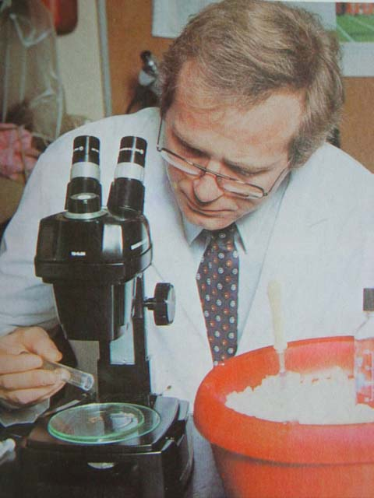
故事：一生磨一镜
创造这个奇迹的小人物，就是科学史上鼎鼎大名的、活了90岁的荷兰科学家万·列文虎克，他老老实实地把手头上的每一个玻璃片磨好，用尽毕生的心血，致力于每个平淡无奇的细节的完善，终于他在他的细节里看到了他的上帝，科学也在他的细节里看到了自己更广阔的前景。
话外语：一花一世界，一沙一天堂。你能执着地把手上的小事情做到完美的境界吗？

Slide 58
王国维谈人生
一心向往：昨夜西风凋碧树。独上高楼，望尽天涯路。（晏殊《蝶恋花》）
人生三大境界
艰苦奋斗：衣带渐宽终不悔，为伊消得人憔悴。（柳永《凤栖梧》
实现成功：众里寻他千百度。蓦然回首，那人却在灯火阑珊处。（辛弃疾《青玉案·元夕》）

Slide 59
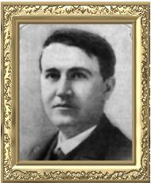
三、在实践中创造有价值的人生
使我们的工作或多或少地扩展人类的理解范围，因而给这个世界增添一分欢乐。
——爱迪生

Slide 60
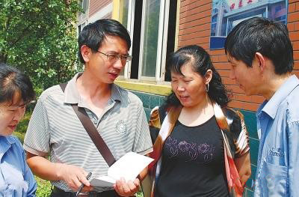
走与人民群众相结合的道路
为乡亲卧底，你吃遍所有的苦，为百姓打工，你换来群众最多的甜。你乔装打扮，却藏不住心底最深的惦念；你隐姓埋名，可我们都知道你是谁，为了谁 。
视频：2013年感动中国人物陈家顺

Slide 61

走与社会实践相结合的道路
《生命的应答》
“你曾对我说爱听山里的歌，歌里有你的牵挂和寄托。你曾对我说爱看花上的朵，花里有你的依恋和收获……”
赵小亭

Slide 62
第三节 科学对待人生环境
促进自我身心的和谐
促进个人与他人的和谐
促进个人与社会的和谐
促进人与自然的和谐

Slide 63
一、促进自我身心的和谐
身
是心的物质基础
心
是身的精神机能

Slide 64
树立正确的世界观、人生观、价值观
身心健康
掌握应对心理问题的方法和知识
积极参加集体活动，增进人际交往

Slide 65
二、促进个人与他人的和谐
1、促进个人与他人的和谐应该坚持的原则
1
2
3
诚信原则
宽容原则
互助原则

Slide 66
2、正确认识和处理竞争与合作的关系
竞争与合作
正确认识竞争；
正确认识合作；
正确处理竞争与合作的关系。

Slide 67
三、促进个人与社会的和谐
正确认识个人需要与社会需要的统一关系
正确认识个人利益与社会利益的统一关系
正确认识享受个人权利与承担社会责任的统一关系

Slide 68
四、促进人与自然的和谐
正确认识人对自然的依存关系
科学把握人对自然的改造活动
自觉珍爱自然，保护生态

Slide 69

思考题
1. 什么是人生观？
2. 人生态度与人生观是什么关系？如何端正人生态度？
3. 人生的自我价值、社会价值具有怎样的关系？
4.如何理解当代大学生的人生价值目标要与社会主义核心价值体系相一致？

Slide 70

推荐文献
1、马克思：《关于费尔巴哈的提纲》，《马克思恩格斯选集》第1卷，人民出版社1995年版。
2、中共中央文献研究室：《毛泽东邓小平江泽民论世界观人生观价值观》，人民出版社1997年版。
3、习近平：《在金邓小平同志诞辰110周年座谈会上的讲话》，人民日报，2014年8月21日
4、胡锦涛：《在同中国农业大学师生代表座谈时的讲话》，人民出版社，2009年版。
5、爱因斯坦：《我的世界观》、《社会和个人》，《纪念爱因斯坦译文集》，上海科学技术出版社1979年版。

Slide 71
推荐文献
9、休谟：《人生论》，商务印书馆，1980年版。
10、教育部高等教育司组编：《大学生心理健康与咨询》，北京:高等教育出版社，2003年第一版。
11、姚纪纲：《交往的世界——当代交往理论探索》，人民出版社，2002年版。
12、郑晓江等：《中国人生理论史鉴》，广西人民出版社，1991年版。
13、梁漱溟：《人心与人生》，学林出版社，1984年版。
14、喜子：《人生成本论》，上海三联书店，1999年版。
15、[美]诺曼·V·皮尔（Norman Vincent Peale）：《人生光明面The Amazing Results of Positive Thinking》，中央编译出版社，1999年版。

Slide 72
谢谢各位！

